Slide 1
PARADIGMAS DE PROGRAMAS - JAVASCRIPT
Programación asincrónica

Slide 2

Programación asincrónica
Programación Asíncrona
¿Qué es y qué no es?
AJAX y JSON
Control de flujo asíncrono
Callbacks
Promesas
Generadores
Funciones Asíncronas (async y await)

Slide 3
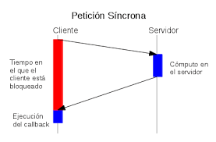
La asincronía es uno de los pilares fundamentales de Javascript
Concurrencia: cuando dos o mas tareas progresan simultáneamente.
Paralelismo: cuando dos o más tareas se ejecutan, literalmente, a la vez, en el mismo instante de tiempo.
Mucha gente aún sigue creyendo que la concurrencia implica necesariamente más de un thread.
Esto no es cierto

Slide 4
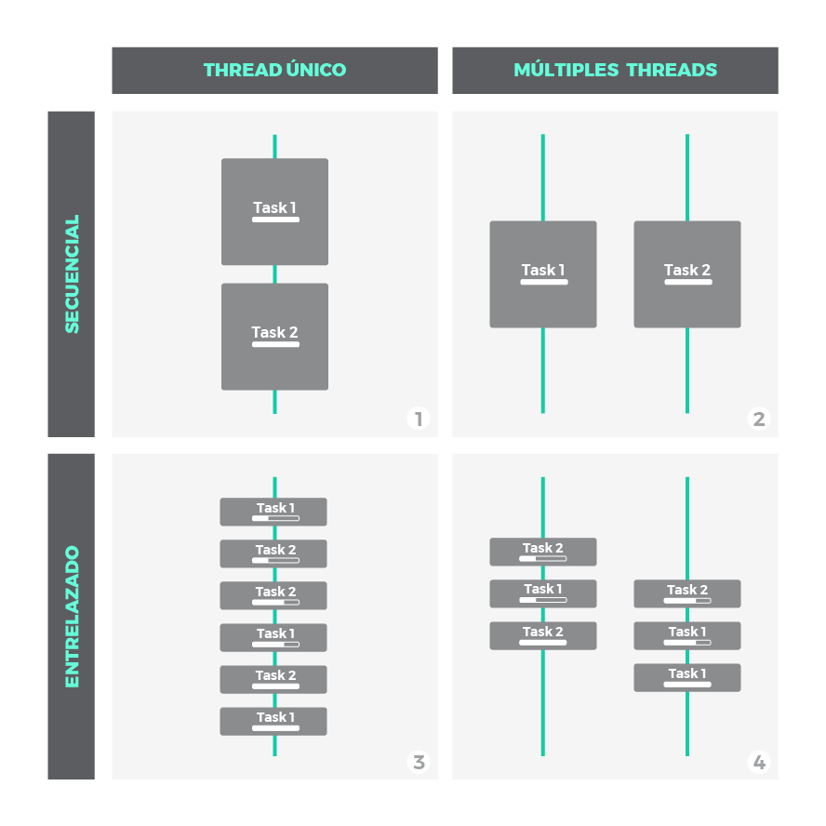
Escenario 1: no es ni concurrente ni paralelo. Es simplemente una ejecución secuencial, primero una tarea, después la siguiente.
Escenario 2, 3 y 4: son escenarios donde se ilustra la concurrencia bajo distintas técnicas:
  Escenario 3: muestra cómo la concurrencia puede conseguirse con un único thread. Pequeñas porciones de cada tarea se entrelazan para que ambas mantengan un progreso constante. Esto es posible siempre y cuando las tareas puedan descompuestas en subtareas mas simples.
  Escenario 2 y 4: ilustran paralelismo, utilizando multiples threads donde las tareas o subtareas corren en paralelo exactamente al mismo tiempo. A nivel de thread, el escenario 2 es secuencial, mientras que 4 aplica entrelazado.

Slide 5
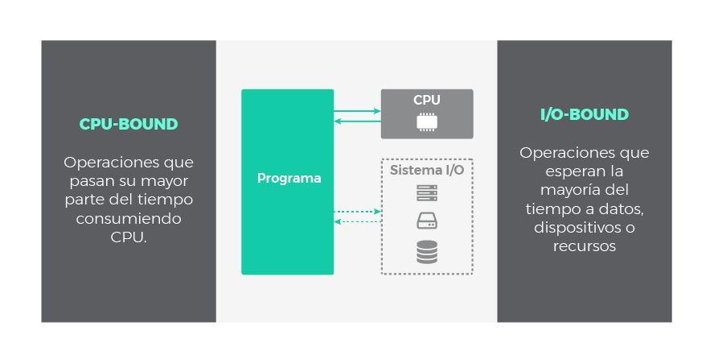

Slide 6
CPU-bound vs I/O-bound
La naturaleza de las operaciones CPU-bound es intrínsecamente síncrona (o secuencial, si la CPU esta ocupada no puede ejecutar otra tarea hasta que se libere) a menos que se utilicen mecanismos de concurrencia como los vistos anteriormente (entrelazado o paralelismo por ejemplo).
¿Qué sucede con las operaciones I/O-bound?
  Un hecho interesante es que pueden ser asíncronas, y la asincronía es una forma muy útil de concurrencia.

Slide 7
Naturaleza I/O:
Bloqueante vs. No-bloqueante
& Síncrono vs. Asíncrono
Una posible clasificación en el contexto I/O podría hacerse si imaginamos las operaciones I/O comprendidas en dos fases:
  Fase de Espera a que el dispositivo este listo, a que la operación se complete o que los datos esten disponibles.
  Fase de Ejecución entendida como la propia respuesta, lo que sea que quiera hacerse como respuesta a los datos recibidos.

Slide 8
Bloqueante vs. No-bloqueante
Bloqueante vs No-bloqueante hace referencia a como la fase de espera afecta a nuestro programa:
  Bloqueante:
    Una llamada u operación bloqueante no devuelve el control a nuestra aplicación hasta que se ha completado.
    Por tanto el thread queda bloqueado en estado de espera.
  No Bloqueante:
    Una llamada no bloqueante devuelve inmediatamente con independencia del resultado.
    En caso de que se haya completado, devolverá los datos solicitados.
    En caso contrario (si la operación no ha podido ser satisfecha) podría devolver un código de error indicando algo así como 'Temporalmente no disponible', 'No estoy listo' o 'En este momento la llamada sería bloqueante. Por favor, posponga la llamada'.
    En este caso se sobreentiende que algún tipo de polling debería hacerse para completar el trabajo o para lanzar una nueva petición más tarde, en un mejor momento.

Slide 9
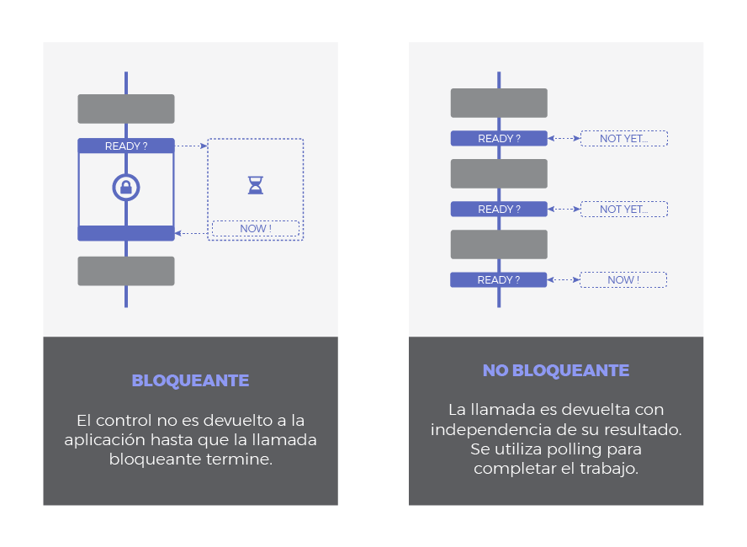

Slide 10
Síncrono vs Asíncrono
Síncrono vs Asíncrono se refiere a cuando tendrá lugar la respuesta
Síncrono: es frecuente emplear 'bloqueante' y 'síncrono' como sinónimos, dando a entender que toda la operación de entrada/salida se ejecuta de forma secuencial y, por tanto, debemos esperar a que se complete para procesar el resultado.
Asíncrono: la finalización de la operación I/O se señaliza más tarde, mediante un mecanismo específico como por ejemplo un callback, una promesa o un evento, lo que hace posible que la respuesta sea procesada en diferido.
  Como se puede adivinar, su comportamiento es no bloqueante ya que la llamda I/O devuelve inmediatamente.

Slide 11
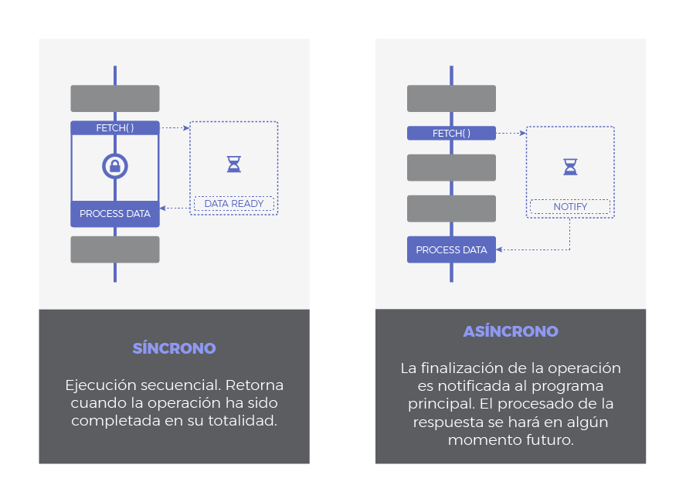

Slide 12
Tipos de operaciones I/O
Síncronas y Bloqueantes. Toda la operación se hace de una vez, bloqueando el flujo de ejecución:
  El thread es bloqueado mientras espera.
  La respuesta se procesa inmediatamente después de terminar la operación.
Síncronas y No-Bloqueantes. Similar a la anterior pero usando alguna técnica de polling para evitar el bloqueo en la primera fase:
  La llamada devuelve inmediatamente, el thread no se bloquea. Se necesitarán sucesivos intentos hasta completar la operación.
  La respuesta se procesa inmediatamente después de terminar la operación.
Asíncronas y No-Bloqueantes:
  La petición devuelve inmediatamente para evitar el bloqueo.
  Se envía una notificación una vez que la operación se ha completado. Es entonces cuando la función que procesará la respuesta (callback) se encola para ser ejecutada en algún momento en nuestra aplicación.

Slide 13
El Modelo de Javascript
Javascript fue diseñado para ser ejecutado en navegadores, trabajar con peticiones sobre la red y procesar las interacciones de usuario, al tiempo que se mantiene una interfaz fluida. Ser bloqueante o síncrono no ayudaría a conseguir estos objetivos, es por ello que Javascript ha evolucionado intencionadamente pensando en operaciones de tipo I/O.
Javascript utiliza un modelo asíncrono y no bloqueante, con un loop de eventos implementado con un único thread para sus interfaces de entrada/salida.
Gracias a esta solución, Javascript es áltamente concurrente a pesar de emplear un único thread. Ya conocemos el significado de asíncrono y no bloqueante, pero ¿qué es el loop de eventos?

Slide 14
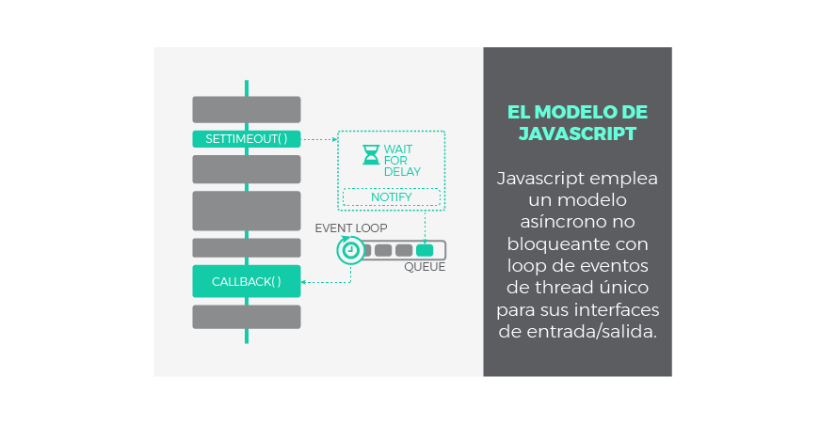
Javascript utiliza un modelo asíncrono y no bloqueante, con un loop de eventos implementado con un único thread para sus interfaces de entrada/salida.

Slide 15
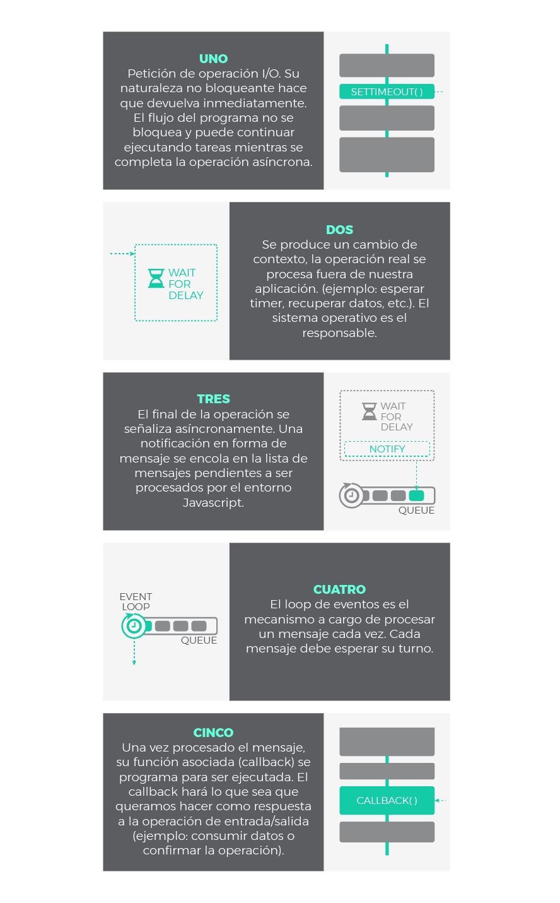

Slide 16
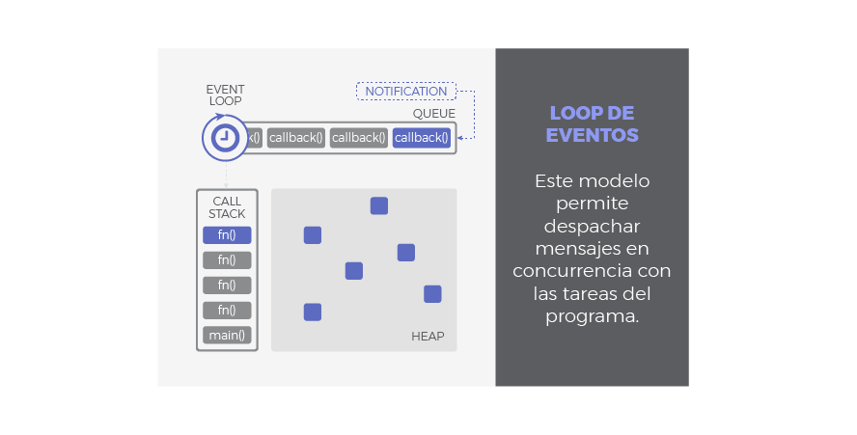
El Loop de Eventos de Javascript

Slide 17
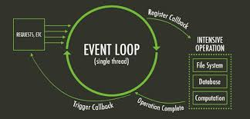

Slide 18
Call Stack - pila de llamadas
Frame : bloque de memoria reservada para los argumentos y variables locales de dicha función
Se encarga de albergar las instrucciones que deben ejecutarse.
Nos indica en que punto del programa estamos, por donde vamos.
Cada llamada a función de nuestra aplicación, entra a la pila generando un nuevo frame.
Por tanto, cuando se llama a una función, su frame es insertado arriba en la pila, cuando una función se ha completado y devuelve, su frame se saca de la pila también por arriba.
El funcionamiento es LIFO: last in, first out.
  De este modo, las llamadas a función que están dentro de otra función contenedora son apiladas encima y serán atendidas primero.

Slide 19
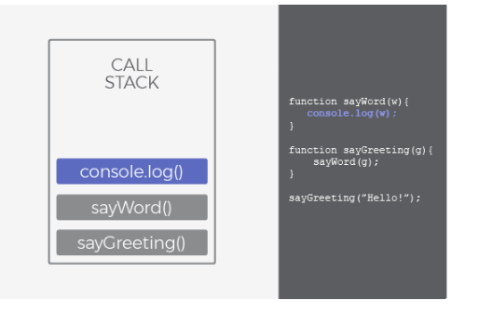

Slide 20
Conceptos
Heap
  Región de memoria libre, normalmente de gran tamaño, dedicada al alojamiento dinámico de objetos.
  Es compartida por todo el programa y controlada por un recolector de basura que se encarga de liberar aquello que no se necesita.
Cola o Queue
  Cada vez que nuestro programa recibe una notificación del exterior o de otro contexto distinto al de la aplicación (como es el caso de operaciones asíncronas), el mensaje se inserta en una cola de mensajes pendientes y se registra su callback correspondiente.
  Un callback es la función que se ejecutará como respuesta.
Loop de Eventos
  Cuando la pila de llamadas (call stack) se vacía, es decir, no hay nada más que ejecutar, se procesan los mensajes de la cola.
  Con cada 'tick' del bucle de eventos, se procesa un nuevo mensaje.
  Este procesamiento consiste en llamar al callback asociado a cada mensaje lo que dará lugar a un nuevo frame en la pila de llamadas.
  Este frame inicial puede derivar en muchos más, todo depende del contenido del callback.
  Un mensaje se termina de procesar cuando la pila vuleve a estar vacía de nuevo.
  A este comportamiento se le conoce como 'run-to-completion'.

Slide 21
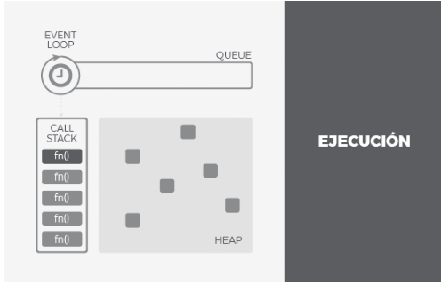
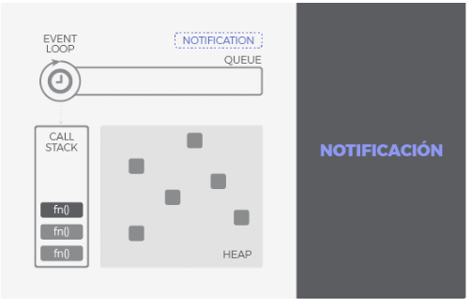
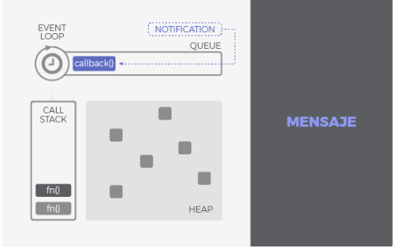
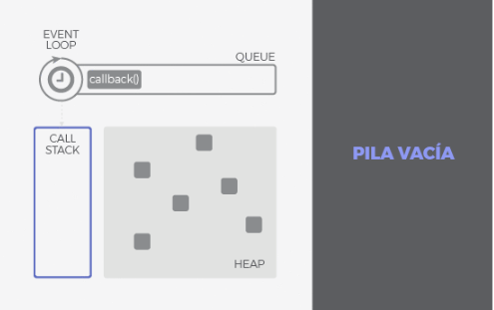

Slide 22
Cola de llamadas
De esta forma, podemos entender la cola como el almacén de los mensajes (notificaciones) y sus callbacks asociados mientras que el loop de eventos es el mecanismo para despacharlos.
  Este mecanismo sigue un comportamiento síncrono: cada mensaje debe ser procesado de forma completa para que pueda comenzar el siguiente.
Una de las implicaciones más relevantes de este bucle de eventos es que los callbacks no serán despachados tan pronto como sean encolados, sino que deben esperar su turno.
Este tiempo de espera dependerá del numero de mensajes pendientes de procesar (por delante en la cola) así como del tiempo que se tardará en cada uno de ellos.
Aunque pueda parecer obvio, esto explica la razón por la cual la finalización de una operación asíncrona no puede predecirse con seguridad, sino que se atiende en modo best effort.

Slide 23
Loop eventos : situaciones comprometidas
La pila de llamadas no se vacía ya que nuestra aplicación hace uso intensivo de ella.
  No habrá tick en el bucle de eventos y por tanto los mensajes no se procesan.
El flujo de mensajes que se van encolando es mayor que el de mensajes procesados.
  Demasiados eventos a la vez.
Un callback requiere procesamiento intensivo y acapara la pila.
  De nuevo bloqueamos los ticks del bucle de eventos y el resto de mensajes no se despachan.
Lo más probable es que un cuello de botella se produzca como consecuencia de una mezcla de factores.
En cualquier caso, acabarían retrasando el flujo de ejecución.
Y por tanto retrasando el renderizado, el procesado de eventos, etc.
La experiencia de usuario se degradaría y la aplicación dejaría de responder de forma fluida.
Para evitar esta situación, se debe mantener los callbacks lo más ligeros posible.
  En general, evita código que acapare la CPU y permite que el loop de eventos se ejecute a buen ritmo.

Slide 24
Paralelismo
Aunque Javascript ha sido concebido con las operaciones de entrada/salida en mente, no significa que no pueda ejecutar tareas de procesado intesivo.
  Por supuesto que puede hacerlo, pero si no se manejan adecuadamente, podría dar lugar a los problemas mencionados en el apartado anterior.
Se ha invertido un considerable esfuerzo ultimamente para minimizar estos problemas. Como resultado, entidades como los WebWorkers y los SharedArrayBuffer han visto la luz recientemente para introducir el paralelismo en Javascript.
Si necesitas ejecutar tareas pesadas que hagan un uso intensivo de CPU deberías considerar el uso de WebWorkers que corran en segundo plano consumiendo threads distintos al principal.

Slide 25
Patrones asíncronos en Javascript

Slide 26
Callbacks
Es la primera y la forma más común de controlar la asincronía en JavaScript.
Los callbacks son la pieza clave para que Javascript pueda funcionar de forma asíncrona. De hecho, el resto de patrones asíncronos en Javascript está basado en callbacks de un modo u otro, simplemente añaden azúcar sintáctico para trabajar con ellos más cómodamente.
Un callback no es más que una función que se pasa como argumento de otra función, y que será invocada para completar algún tipo de acción.
En nuestro contexto asíncrono, un callback representa el '¿Qué quieres hacer una vez que tu operación asíncrona termine?'.
Por tanto, es el trozo de código que será ejecutado una vez que una operación asíncrona notifique que ha terminado. Esta ejecución se hará en algún momento futuro, gracias al mecanismo que implementa el bucle de eventos.

Slide 27
setTimeout(function(){
console.log("Hola Mundo con retraso!");
},
setTimeout es una función asíncrona que programa la ejecución de un callback una vez ha transcurrido, como mínimo, una determinada cantidad de tiempo (1 segundo en el ejemplo anterior). Para ello, dispara un timer en un contexto externo y registra el callback para ser ejecutado una vez que el timer termine.
En resumen, retrasa una ejecución, como mínimo, la cantidad especificada de tiempo.
el callback puede ser asignado a una variable con nombre en lugar de ser anónimo:
const myCallback = () => console.log("Hola Mundo con retraso!");
setTimeout(myCallback, 1000);

Slide 28
En el siguiente ejemplo tenemos una función que recibe como parámetros un dato de entrada: data, un array con datos array y una función de callback: callback.
El funcionamiento de la función es muy simple, al array se le añade el data que viene por parámetro y cuando termine, llama a la función de callback que recibe por parámetro, en ese caso la llama con el array modificado.
Se ha añadido un pequeño bloque para comprobar si el array existe y si no lanzar un error que pasaremos al callback.
function addToArray (data, array, callback) {
if (!array) {
callback(new Error('No existe el array), null)
} else {
array.push(data)
callback(null, array)
}
}
Ejemplo de uso

Slide 29
En el siguiente código vemos cómo llamar a este función y tratar el callback:
var array = [1,2,3];
addToArray(4, array, function (err) {
if (err) return console.log(err.message)
console.log(array)
})
// [1, 2, 3, 4]
¿Esto que va a devolver? Cuando se termine de ejecutar la función addToArray se ejecutará el callback y nos mostrará el array con el nuevo dato.
Parece una tontería porque podríamos añadir el dato al array y después imprimirlo con console.log, pero imaginemos que esa operación de añadir un item al array fuera asincrónica, como podría ser una llamada vía AJAX.

Slide 30
Para simular esto vamos a utilizar la función setTimeout para añadir un retardo de 1 segundo:
function addToArray (data, array, callback) {
if (!array) {
return callback(new Error('No existe el array', null)
}
setTimeout(function() {
array.push(data)
callback(null, array)
}, 1000)
}
var array = [1,2,3];
addToArray(4, array, function (err) {
if (err) return console.log(err.message)
console.log(array)
})
// (1 seg de delay)-> [1, 2, 3, 4]

Slide 31
Si no tuviéramos una función de callback, y la función addToArray fuera:
function addToArray (data, array) {
setTimeout(function() {
array.push(data)
}, 1000)
}
y ejecutáramos la función, nos devolvería lo siguiente:
var array = [1, 2, 3]
addToArray(4, array)
console.log(array)
// [1, 2, 3]
Cuando imprimimos el array aún no se ha añadido el nuevo item, por lo tanto el comportamiento que sucede no es el buscado.
De esta forma los callbacks nos ayudan a resolver estos casos.

Slide 32
Es importante comprender que, incluso si configuramos el retraso como 0ms, no significa que el callback vaya a ejecutarse inmediatamente.
setTimeout(function(){
console.log("Esto debería aparecer primero");
}, 0);
console.log("Sorpresa!");
// Sorpresa!
// Esto debería aparecer primero
Un callback que se añade al loop de eventos debe esperar su turno.
En el ejemplo, el callback del setTimeout debe esperar el primer tick.
Sin embargo, la pila está ocupada procesando la línea console.log("Sorpresa!").
El callback se despachará una vez la pila quede vacía, en la práctica, cuando Sorpresa! haya sido logueado.

Slide 33
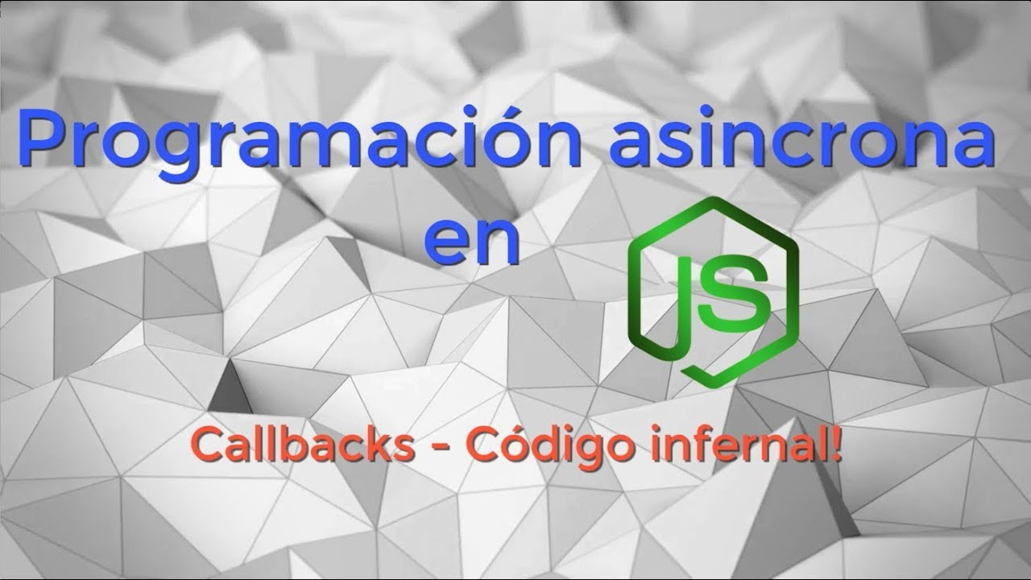

Slide 34
Pero si tenemos varias funciones así... puede ocurrir lo siguiente:
var array = [1,2,3];
addToArray(4, array, function (err) {
if (err) ...
addToArray(5, array, function (err) {
if (err) ...
addToArray(6, array, function (err) {
if (err) ...
addToArray(7, array, function () {
// Hasta el infinito y más allá...
})
})
})
});
El temido Callback Hell o Pyramid of Doom
Por suerte esto se ha podido resolver utilizando librerías como async, o empleando promesas con librerías como Q.

Slide 35
Callback Hell
setTimeout(function(){
console.log("Etapa 1 completada");
setTimeout(function(){
console.log("Etapa 2 completada");
setTimeout(function(){
console.log("Etapa 3 completada");
setTimeout(function(){
console.log("Etapa 4 completada");
// Podríamos continuar hasta el infinito...
}, 4000);
}, 3000);
}, 2000);
}, 1000);
Los callbacks también pueden lanzar a su vez llamadas asíncronas, así que pueden anidarse tanto como se desee. Este inconveniente genera un callback hell.
Éste es uno de los inconvenientes clásicos de los callbacks, además de la indentación, resta legibilidad, dificulta su mantenimiento y añade complejidad ciclomática.
Al Callback Hell también se le conoce como Pyramid of Doom o Hadouken.

Slide 36
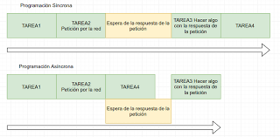

Slide 37
Promesas
Por suerte, en la nueva especificación de JavaScript (ES6 o ES2015) las Promesas ya son nativas y no necesitamos requerir librerías de terceros.
Una promesa es un objeto que representa el resultado de una operación asíncrona.
Este resultado podría estar disponible ahora o en el futuro.
Las promesas se basan en callbacks pero añaden azúcar para un mejor manejo y sintaxis.
Las promesas son especiales en términos de asincronía ya que añaden un nuevo nivel de prioridad que estudiaremos a continuación.

Slide 38
Cuando llamamos a una función asíncrona implementada con este patrón, nos devolverá inmediatamente una promesa como garantía de que la operación asíncrona finalizará en algún momento, ya sea con éxito o con fallo.
Una vez que tengamos el objeto promesa en nuestro poder, registramos un par de callbacks:
  uno para indicarle a la promesa 'que debe hacer en caso de que todo vaya bien' (resolución de la promesa o resolve) y
  otro para determinar 'que hacer en caso de fallo' (rechazo de la promesa o reject).

Slide 39
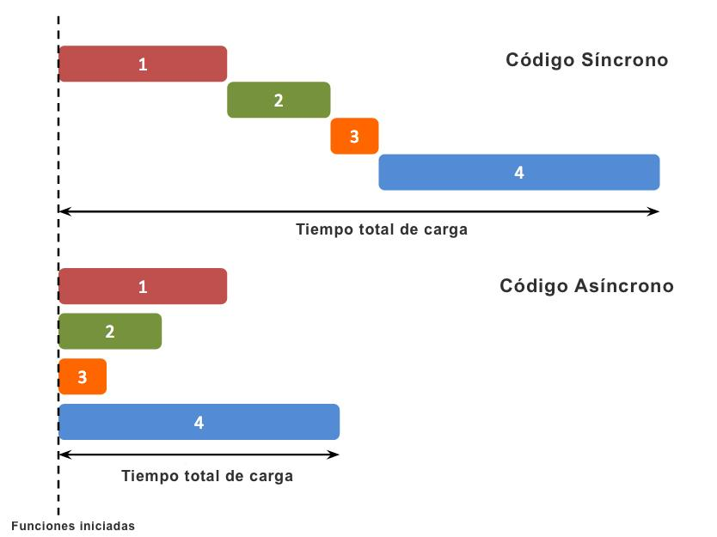

Slide 40
Veamos el mismo ejemplo que antes pero utilizando Promesas nativas de ES2015
function addToArray (data, array) {
const promise = new Promise(function (resolve, reject) {
setTimeout(function() {
array.push(data)
resolve(array)
}, 1000);
if (!array) {
reject(new Error('No existe un array'))
}
})
return promise
}
const array = [1, 2, 3]
addToArray(4, array).then(function () {
console.log(array)
})
Ahora la función addToArray crea un objeto Promise que recibe como parámetros una función con las funciones resolve y reject.
resolve la llamaremos cuando nuestra ejecución finalice correctamente.

Slide 41
De esta manera, podemos escribir código de manera más elegante, y el Callback Hell anterior puede ser resuelto así:
const array = [1, 2, 3]
addToArray(4, array)
.then(function() { return addToArray(5, array) })
.then(function() { return addToArray(6, array) })
.then(function() { return addToArray(7, array) })
.then(function () {
console.log(array)
})
// (4 seg. de delay)-> [1,2,3,4,5,6,7]
Esto se conoce como anidar promesas.

Slide 42
const array = ''
addToArray(4, array)
.then(...)
.then(...)
.then(...)
.catch(err => console.log(err.message))
// No existe el array
La forma de tratar errores en una promesa, es por medio de la función catch que recoge lo que enviamos en la función reject dentro de la Promesa.
Y esta función solo hay que invocarla una vez, no necesitamos comprobar en cada llamada si existe error o no. Lo cual reduce mucho la cantidad de código

Slide 43
A resumidas cuentas, una promesa es un objeto al que le adjuntamos callbacks, en lugar de pasarlos directamente a la función asíncrona. La forma en que registramos esos dos callbacks es mediante el método .then(resolveCallback, rejectCallback). En terminología de promesas, decimos que una promesa se resuelve con éxito (resolved) o se rechaza con fallo (rejected).
Es más legible si lo expresamos de la siguiente manera:
fetch(document.URL.toString())
.then(result => console.log(result),
e => console.log(`Error capturado: ${e}`));
const currentURL = document.URL.toString();
const promise = fetch(currentURL);
promise.then(result => console.log(result),
e => console.log(`Error capturado: ${e}`));

Slide 44
En el ejemplo anterior, pedimos al servidor que nos provea una URL utilizando la función asíncrona fetch y nos devuelve una promesa.
Configuramos la promesa con dos callbacks: uno para resolver la promesa, que mostrará la página por consola en caso de éxito, y otro para rechazarla en caso de fallo que mostrará el error asociado.

Slide 45
Una característica interesante de las promesas es que pueden ser encadenadas.
Esto es posible gracias a que la llamada .then() también devuelve una promesa.
Esta nueva promesa devuelta será resuelta con el valor que retorne el callback de resolución original (el que hemos pasado al primer then())
fetch(document.URL.toString())
.then(result => {
console.log(result);
return "Primer Then";
},
e => console.log(`Error capturado: ${e}`))
.then(result => console.log(`Segundo Then despues de ${result}: La página ya ha debido ser mostrada`),
e => console.log(`Error capturado: ${e}`));

Slide 46
Para evitar verbosidad, podemos encadenar las promesas de un modo mas corto, empleando el método .catch(rejectCallback) para catpurar cualquier rechazo que ocurra en cualesquiera de las promesas encadenadas. catch(rejectCallback) es equivalente a .then(null, rejectCallback). Solo se necesita una única sentencia catch() al final de una cadena de promesas
fetch(document.URL.toString())
.then(result => console.log(result))
.then(() => console.log(`Fetch completado, página mostrada`))
.catch(e => console.log(`Error capturado: ${e}`));

Slide 47
Composición de promesas
Es muy frecuente consumir más de una promesa a la vez y habitualmente es deseable que se ejecuten en paralelo.
Es decir, lanzamos varias tareas asíncronas al mismo tiempo y recogemos sus correspondientes promesas a la espera de que una, o todas, se resuelvan.
Para estos casos contamos con dos herramientas de composición de gran utilidad:
  Promise.all() y Promise.race().

Slide 48
Promise.all() acepta un array de promesas y devuelve una nueva promesa cuya resolución se completará con éxito una vez que todas las promesas originales se hayan resuelto satisfactoriamente, o en caso de fallo, será rechazada en cuanto una de las promesas originales sea rechazada.
Esta promesa compuesta, además, nos devolverá un array con los resultados de cada una de las promesas originales.
const p1 = fetch("URL1_Aqui");
const p2 = fetch("URL2_Aqui");
const p3 = fetch("URL3_Aqui");
Promise.all([p1, p2, p3])
.then(resultArray => console.log(resultArray))
.catch(e => console.log(`Error capturado: ${e}`));

Slide 49
El mecanismo de Promise.race() es similar con la diferencia de un pequeño matiz.
La promesa compuesta que devuelve .race() será resuelta tan pronto como se resuelva alguna de las promesas originales, ya sea con éxito o fallo. De ahí el nombre del método, es una competición, la primera en terminar gana. Puedes comprobar tu mismo con el ejemplo anterior cual de las 3 URLs tarda menos en cargar
Promise.race([p1, p2, p3])
.then(winnerResult => console.log(winnerResult))
.catch(e => console.log(`Error capturado: ${e}`));

Slide 50
Crear promesas
Una promesa se crea instanciando un nuevo objeto Promise.
En el momento de la creación, en el constructor, debemos especificar un callback que contenga la carga de la promesa, aquello que la promesa debe hacer.
Este callback nos provee de dos argumentos: resolveCallback y rejectCallback.
  Son los dos mismos callbacks registrados al consumir la promesa.
  De este modo, depende de ti como desarrollador llamar a resolveCallback y rejectCallback cuando sea necesario para señalizar que la promesa ha sido completada con éxito o con fallo.

Slide 51
const myAsyncFunction = () => {
return new Promise((resolve, reject) => {
// Carga de la promesa (normalmente tareas asíncronas).
if ( /* evalúa condición */ ) {
resolve(`Éxito!`);
} else {
reject(`Fallo!`);
}
});
}
Una plantilla típica para la creación de promesas

Slide 52
const checkServer = (url) => {
return new Promise((resolve, reject) => {
fetch(url)
.then(response => resolve(`Estado del Servidor: ${response.status === 200 ? "OK" : "NOT OK"}`))
.catch(() => reject(`Error al localizar URL`));
});
}
checkServer(document.URL.toString())
.then(result => console.log(result))
.catch(e => console.log(e));

Slide 53
const delay = time => new Promise(resolveCallback => setTimeout(resolveCallback, time));
delay(3000)
.then(() => console.log(`Este es un retardo de al menos 3 segundos`))
.catch(() => console.log(`Retardo fallido`));
Las promesas son muy útiles para envolver antiguas APIs asíncronas que funcionan a través de callbacks puros.
De esta forma podemos hacerlas funcionar via promesas:

Slide 54
Asincronía en Promesas
Si tratásemos las promesas con la misma prioridad que el resto de mensajes asíncronos, retrasariamos innecesariamente la ejecución de sus callbacks.
Podrían acabar 'perdiéndose' entre otros mensajes en la cola de eventos, como por ejemplo mensajes de renderizado o eventos de usuario.
Dado que las promesas suelen ser fruto de la interacción con importantes APIs asíncronas, y por tanto, son una parte importante de la que se sirve tu aplicación, no queremos que se retrasen.
Es preferible darles una prioridad mayor.
El estándar ECMAScript describe el uso de una cola especial, llamada cola de microtareas o microtask queue, con una mayor prioridad dedicada a la gestión de callbacks de promesas.
La idea detrás de una segunda cola de alta prioridad es que los callbacks de cada promesa se almacenen aquí, de modo que cuando un nuevo tick del bucle de eventos tenga lugar, esta cola prioritaria será atendida primero.
Asi pues, nos aseguramos que los callbacks de las promesas se ejecutarán en un futuro, si, pero lo antes posible

Slide 55
Por este motivo, las trazas del siguiente ejemplo aparecen en un orden inesperado si sólo considerasemos una única cola:
// LLamada asíncrona con callback puro.
setTimeout(() => console.log("1"), 0);
// LLamada asíncrona con promesa.
Promise.resolve().then(() => console.log("2"));
// 2
// 1
El callback de la promesa (() => console.log("2")) tiene mayor prioridad que el callback del setTimeout
gracias a la cola de microtareas, y por ello es procesado primero.

Slide 56
Generadores
El motivo es que el patrón async / await se sustenta en el concepto de generadores para gestionar las promesas de forma transparente al desarrollador.
Los generadores (funciones generadoras) son un tipo especial de funciones con una poderosa cualidad: son funciones de las que se puede salir y volver a entrar, manteniendo su contexto tal cual lo habíamos dejado.
  Es decir, son funciones cuya ejecución podemos pausar.

Slide 57
Un generador sería como un algoritmo en donde podemos definir puntos de pausa, de modo que al salir se puede devolver un valor, y al ponerlo en marcha de nuevo es posible pasar un argumento del exterior hacia el algoritmo.
Por tanto, existe una comunicación dúplex entre una función generadora y su contexto exterior.
El responsable de este comportamiento es la palabra clave yield.
function* countThree() {
yield 1;
yield 2;
yield 3;
}
Esta función cuenta hasta tres, devolviendo en cada pausa que marca yield el valor que tiene a la derecha. Es decir, en la primera iteración el valor 1, en la segunda el valor 2 y en la tercera el 3.
Pero, ¿cómo controlamos el flujo de ejecución de un generador desde el exterior?

Slide 58
Iteradores
  Los arrays o los mapas, por ejemplo, son iterables por naturaleza.
Los generadores se apoyan en objetos iteradores.
Estos objetos permiten recorrer una secuencia o colección gracias a que mantienen un registro de su posición actual dentro de la secuencia.
En la interfaz de un objeto iterable encontramos métodos como .next() que permiten avanzar al elemento siguiente.
Asi pues, cuando una función generadora retorna lo hace inmediatamente, sin ejecutarse, devolviendo un objeto iterable. Gracias a este iterable podemos iniciar la primera ejecución, y las sucesivas, llamando a .next() y haciendo que la ejecución avance hasta encontrar el siguiente yield en el generador.

Slide 59
Ahora si, el ejemplo anterior podría ejecutarse del siguiente modo
function* countThree() {
yield 1;
yield 2;
yield 3;
}
const generator = countThree();
generator.next(); // {value: 1, done: false}
generator.next(); // {value: 2, done: false}
generator.next(); // {value: 3, done: false}
generator.next(); // {value: undefined, done: true}
El valor que devuelve cada llamada a .next() no es únicamente el valor retornado por yield, sino un objeto que se compone de dos propiedades: dicho valor de retorno y un flag booleano que indica si la secuencia se ha agotado

Slide 60
function* famousNames() {
console.log(`Devuelvo "Luke"`);
let received = yield "Luke";
console.log(`Recibo "${received}" y devuelvo "Homer"`);
received = yield "Homer";
console.log(`Recibo "${received}" y devuelvo "Bugs"`);
received = yield "Bugs";
console.log(`Recibo "${received}"`)
}
const generator = famousNames();
let returned = generator.next();
returned = generator.next(`${returned.value} Skywalker`);
returned = generator.next(`${returned.value} Simpson`);
returned = generator.next(`${returned.value} Bunny`);
generator.next();
// Devuelvo "Luke"
// Recibo "Luke Skywalker" y devuelvo "Homer"
// Recibo "Homer Simpson" y devuelvo "Bugs"
// Recibo "Bugs Bunny"
Entrada y Salida
Observa que la palabra clave yield desempeña una doble función. Determina que valor es devuelto, aquello que esté a su derecha, pero además sirve como placeholder para el argumento de entrada (que es pasado mediante el método .next()).

Slide 61
Asincronía con generadores
Los generadores son inherentemente síncronos. Cuando un generador se ejecuta, lo hace en thread princial, consume CPU como el resto de instrucciones de tu aplicación.
  Por tanto, lo que hemos visto hasta sobre generadores no comporta ningún patrón asíncrono, sino todo lo contrario, una forma de controlar un flujo de ejecución síncrono, esto es, iniciarlo y resumirlo bajo demanda.
La clave reside en combinar los generadores con las promesas.
El resultado es una herramienta tremendamente útil.
  Imagina que un generador devuelve una promesa en cada una de sus ejecuciones.
  Como se pausa con cada retorno, podríamos programarlo para "esperar" a dicha promesa y continuar una vez se haya resuelto.
  De este modo, podríamos expresar de forma síncrona un flujo de código asíncrono.
  Aunque vamos a omitir un ejemplo de implementación debido a la complejidad, esta es la base que se esconde en el siguiente patrón.

Slide 62
Async / Await
El siguiente paso en el tratamiento de los procesos asíncronos es usar los métodos async/await. Ésta forma no está disponible en el estándar de ES6 o ES2015, si no que forma parte de la próxima versión ES7 o ES2016, pero que que podemos utilizar hoy día con Babel y el preset de plugins stage-3
Las promesas supusieron un gran salto en Javascript al introducir una mejora sustancial sobre los callbacks y un manejo más elegante de nuestras tareas asíncronas.
Sin embargo, también pueden llegar a ser tediosas y verbosas a medida que se requieren más y más .then().
Las palabras clave async y await surgieron para simplificar el manejo de las promesas.
  Son puro azúcar para hacer las promesas más amigables, escribir código más sencillo, reducir el anidamiento y mejorar la trazabilidad al depurar.
La etiqueta async declara una función como asíncrona e indica que una promesa será automáticamente devuelta.
Podemos declarar como async tanto funciones con nombre, anónimas, o funciones flecha.
Por otro lado, await debe ser usado siempre dentro de una función declarada como async y esperará automáticamente (de forma asíncrona y no bloqueante) a que una promesa se resuelva.

Slide 63
  async \ await y las promesas son lo mismo en el fondo.
La función irá precedida por la palabra reservada async y dentro de ella tendremos un bloque try-catch.
Dentro del try llamararemos a la función asíncrona con la palabra reservada await delante, con esto hacemos que la función espere a que se ejecute y el resultado de la misma está disponible en este caso en la variable result.
Si ocurre algún error durante la ejecución, se ejecutará el bloque catch donde trataremos el error.
Sintaxis para una función que utilice async/await:
async function myFuncion () {
try {
var result = await functionAsincrona()
} catch (err) {
...
}
}

Slide 64
Combinando async/await con una función basada en Promesas, podemos hacer lo siguiente:
function addToArray (data, array) {
const promise = new Promise(function (resolve, reject) {
setTimeout(function() {
array.push(data);
resolve(array);
}, 1000);
if (!array) {
reject(new Error('No existe un array'));
}
})
return promise;
}
De esta manera estamos escribiendo código de manera secuencial pero JavaScript está por debajo ejecutando código asincrónico.
const array = [1, 2, 3];
async function processData (data, array) {
try {
const result = await addToArray(data, array);
console.log(result)
} catch (err) {
return console.log(err.message);
}
}
processData(4, array)
// [1,2,3,4]
processData(5, array)
// [1,2,3,4,5]
processData(6, array)
// [1,2,3,4,5,6]

Slide 65
Compara este ejemplo con la versión original de checkServer que hemos visto en la sección Promesas. Son equivalentes, en esta nueva versión sin embargo, la sentencia await se encargará automáticamente de gestionar la promesa devuelta por fetch. Esta promesa es transparente a nosotros, pero está siendo configurada de modo que su resolveCallback equivale a las líneas de código que hay posteriores al await (en este caso solo dos, la asignación a response y la última línea con el return. Es decir, todo lo que queda por ejecutar en nuestra función async será usado como el resolveCallbackde la promesa del fetch. Esto es, el resto de nuestra función async se ejecutará asíncronamente una vez que la promesa del fetch se resuelva, sin necesidad de callbacks, con nuestro código escrito de forma secuencial. Casi magia.
En la práctica, este comportamiento es equivalente a decir que el operador await 'pausa la ejecución' o 'espera a una promesa. Cuidado con los matices, ya que sugiere la idea errónea de que await bloquea o espera de forma síncrona, y no, no lo hace.
const checkServerWithSugar = async (url) => {
const response = await fetch(url);
return `Estado del Servidor: ${response.status === 200 ? "OK" : "NOT OK"}`;
}
checkServerWithSugar(document.URL.toString())
.then(result => console.log(result));

Slide 66
Manejo de Errores
checkServerWithSugar(document.URL.toString())
.then(result => console.log(result))
.catch(e => console.log(`Error Capturado Fuera de la función async: ${e}`));

Slide 67
const checkServerWithSugar = async (url) => {
try {
const response = await fetch(url);
return `Estado del servidor: ${response.status === 200 ? "OK" : "NOT OK"}`;
} catch (e) {
throw `Manejo intero del error. Error original: ${e}`;
}
}
checkServerWithSugar(document.URL.toString())
.then(result => console.log(result))
.catch(e => console.log(`Error Capturado Fuera de la función async: ${e}`));
Si necesitáramos gestionar estos erroes internamente, en la propia función async, deberemos envolver nuestro código con un try / catch

Slide 68
Multiples awaits
Cuidado especial cuando trabajes con múltiples promesas con el operador await.
La mayoría de las veces querrás evitar apilar sentencias await, a menos que una dependa de la otra.
Apilar múltiples await es equivalente a lanzar una promesa cuando la anterior haya sido resuelta.
Es decir, ejecutar las promesas encadenadamente, de forma secuencial.
  Y esto no siempre es lo deseable.

Slide 69
async function wait() {
await delay(500);
await delay(500);
return "Ha transcurrido, como mínimo, 1 segundo.";
};
Solo cuando el primer delay() haya sido resuelto, se llamará al segundo delay(). Apilar varios await implica una espera síncrona entre ellos. Sin embargo, podemos hacer una espera en paralelo del siguiente modo:
Es una solución mucho más interesante ya que ambas llamadas a delay() serán lanzadas, y una vez iniciadas nos quedamos a la espera de su resolución. De este modo, permitimos que las llamadas asíncronas a delay() sucedan de forma concurrente y progresen a la vez.
async function wait() {
const d1 = delay(500);
const d2 = delay(500);
await d1;
await d2;
return "Ha transcurrido, como mínimo, 500ms.";
};

Slide 70
async / await era puro azúcar sintáctico sobre promesas
async function wait() {
const d1 = delay(500);
const d2 = delay(500);
await Promise.all([d1, d2]);
return "Ha transcurrido, como mínimo, 500ms.";
};
Reemplazamos los dos await apilados por un Promise.all(), al que a su vez esperamos con un único await (Promise.all() devuelve una promesa). De este modo eliminamos elegantemente el riesgo que conlleva usar múltiples await e incurrir en una espera secuencial no deseada.

Slide 71
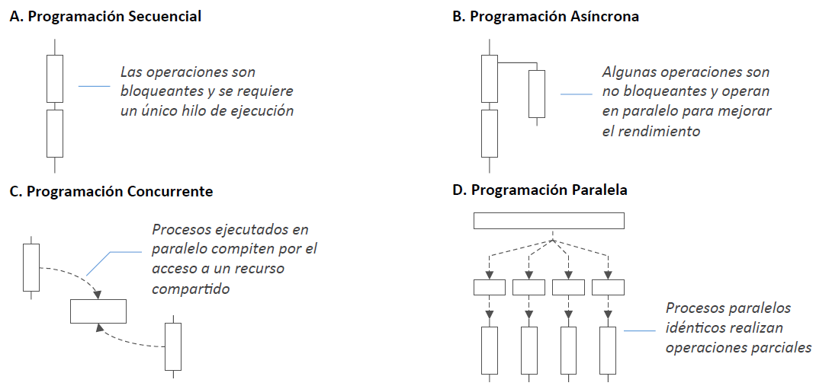

Slide 72
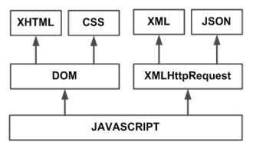
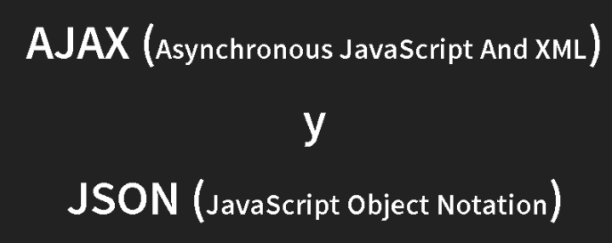
AJAX y JSON
AJAX
  Es un API JavaScript para realizar peticiones asíncronas al servidor utilizando XML o JSON
Ajax no es una tecnología en sí mismo. En realidad, se trata de varias tecnologías independientes que se unen

Slide 73
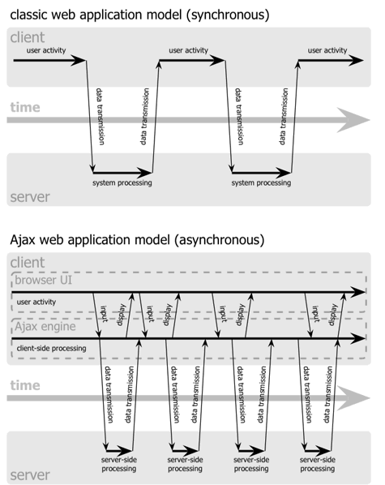
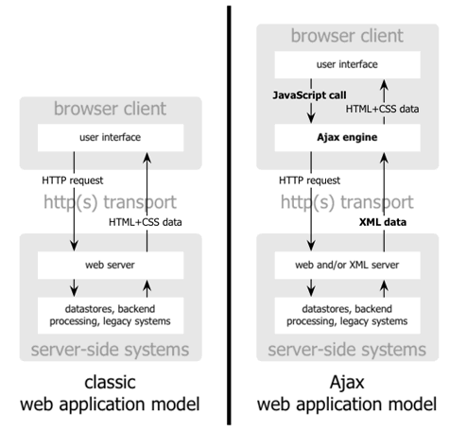

Slide 74
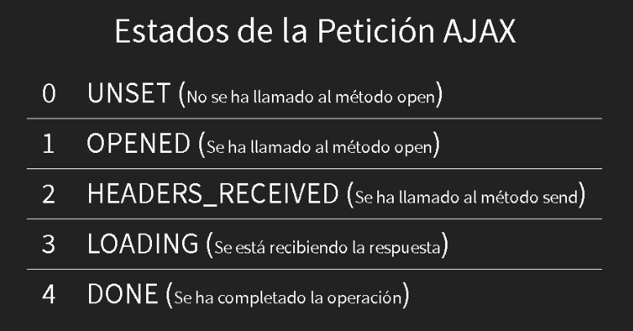

Slide 75

JSON
Es un formato ligero de intercambio de datos.
  Leerlo y escribirlo es simple para humanos, y facil de interpretar y generar para las máquinas
Basado en un subconjunto del Lenguaje de Programación JavaScript, Standard ECMA-262 3rd Edition - Diciembre 1999, creado por Douglas Crockford
Es independiente del lenguaje pero utiliza convenciones que son ampliamente conocidos por los programadores de la familia de lenguajes C, Java, JavaScript, Perl, Python, y muchos otros

Slide 76
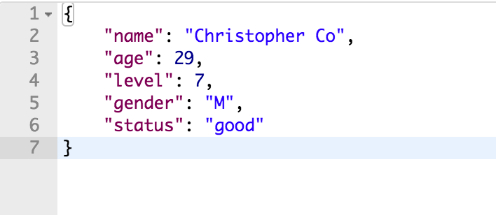
JSON -
Está constituido por dos estructuras:
  Una colección de pares de nombre/valor.
    En varios lenguajes esto es conocido como un objeto, registro, estructura, diccionario, tabla hash, lista de claves o un arreglo asociativo
  Una lista ordenada de valores.
    En la mayoría de los lenguajes, esto se implementa como arreglos, vectores, listas o sequencias
Características
  Es una sintaxis para almacenar e intercambiar datos
  Es una alternativa más fácil de usar a XML
  En aplicaciones AJAX, JSON es más rápido y más fácil que XML

Slide 77
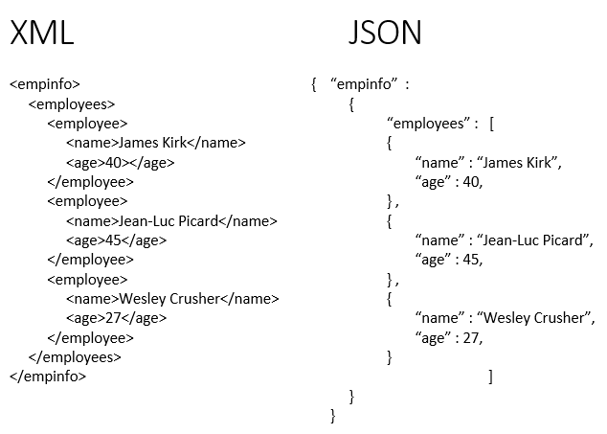

Slide 78
Callbacks
http://callbackhell.com/

Slide 79
Promesas
https://www.promisejs.org/

Slide 80
Generadores
https://www.promisejs.org/generators/

Slide 81
Funciones Asíncronas (async y await)
https://tc39.github.io/ecmascript-asyncawait/

Slide 82
Referencias - Lecturas
http://lemoncode.net/lemoncode-blog/2018/1/29/javascript-asincrono
https://carlosazaustre.es/manejando-la-asincronia-en-javascript/

